Slide 1
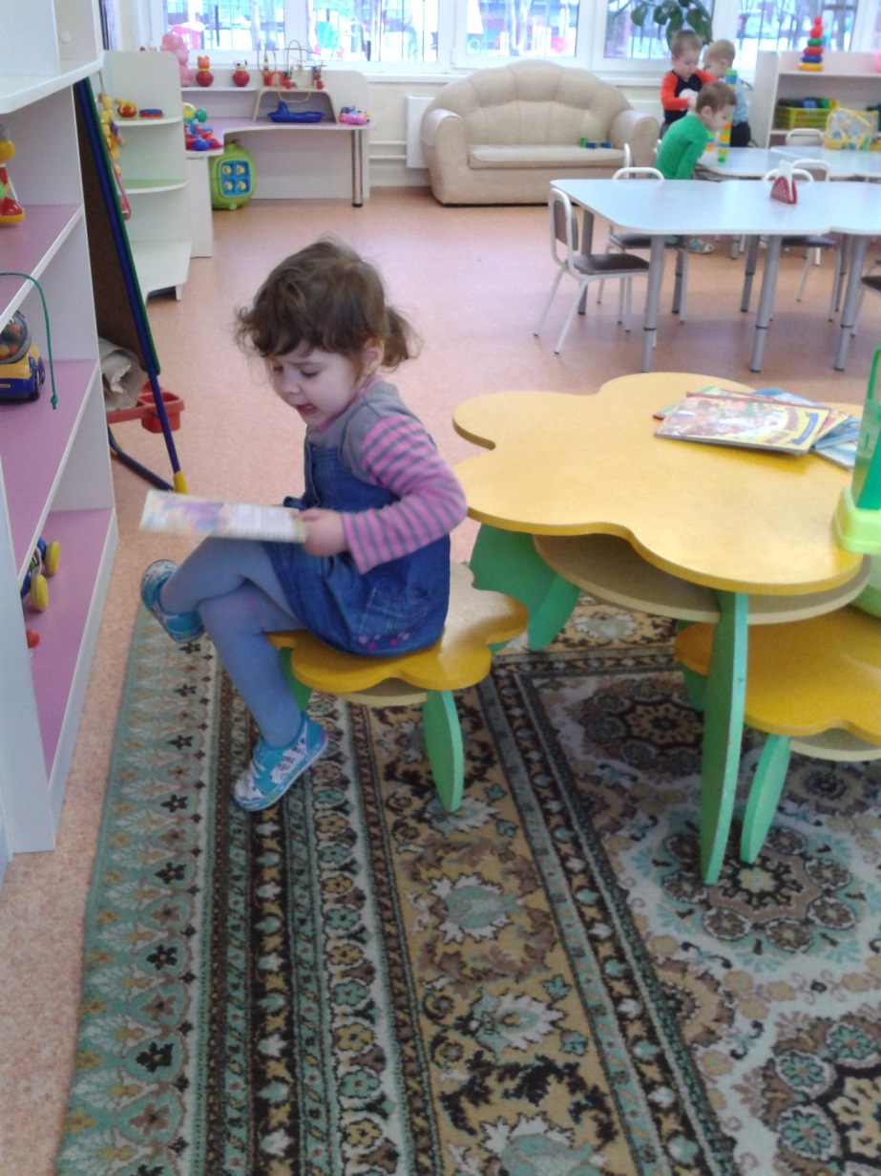
Презентация на тему «Неделя Книги»
В 1младшей группе №7, март2014г.
Воспитатель: Борисова Валентина Александровна

Slide 2
Цель:
1. Закрепить у детей знание русских народных сказок.
2. Закрепить умение детей первой младшей группы распознавать сказочных героев по иллюстрациям.
3. Закрепить у детей сенсорные представления (цвет, величина, количество, счет) с помощью дидактических игр.
4. Вызывать у детей желание участвовать в театрализованных играх.
5. Научить детей передавать образы прочитанного в творческой деятельности.
6. Приобщить родителей к закреплению у детей сказок, приемом чтения и совместного иллюстрирования прочитанного.

Slide 3
Содержание образовательных видов деятельности
День недели | Образовательные области
понедельник | «Колобок» Утро 1. Чтение РНС «Колобок». 2. Игра-имитация «Испеки мне колобка» (Е.А Сенкевич, с. 33) 3. Прогулка-путешествие «С колобком по экологической тропе». Вечер 1.Рисование «Колобок». 2.Показ настольного театра «Колобок» 3.Подвижная игра «Догони колобка»

Slide 4
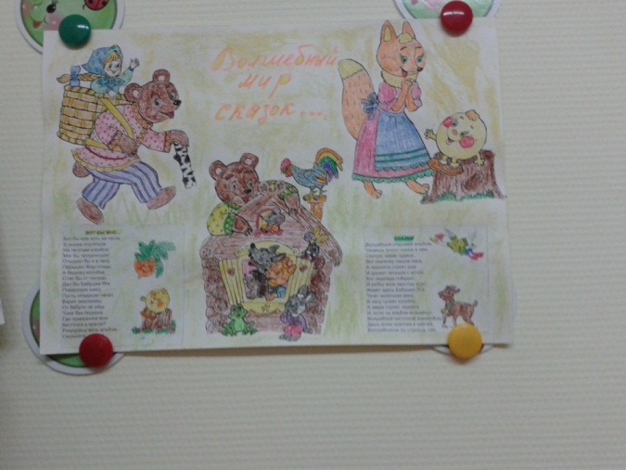
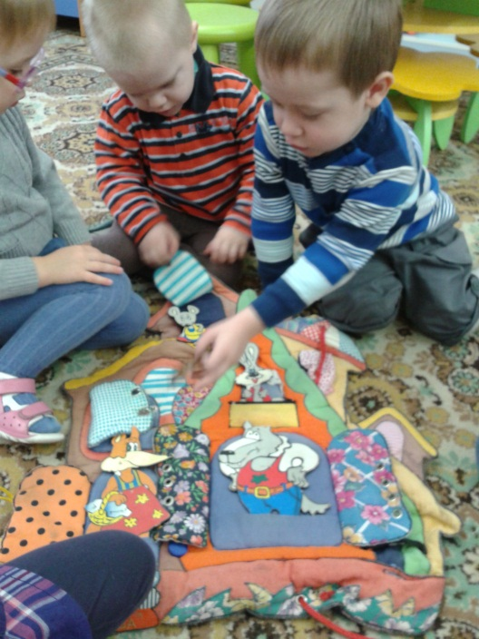
вторник | «Теремок» Утро 1. Инценировка сказки «Теремок» 2. Конструирование «Поможем смастерить теремок для зверей» 3. Дидактическая игра «Кто в теремочке живет?» 4. Развивающая игра «Научи медведя пользоваться носовым платком» Вечер 1. Игра-иммитация «Кто как ходит?» 2. Развивающая игра «Научи зайца пользоваться ложкой» 3. Пальчиковая игра «Стоит в поле теремок» 4.Дидактическая игра «Дикий или домашний»

Slide 5
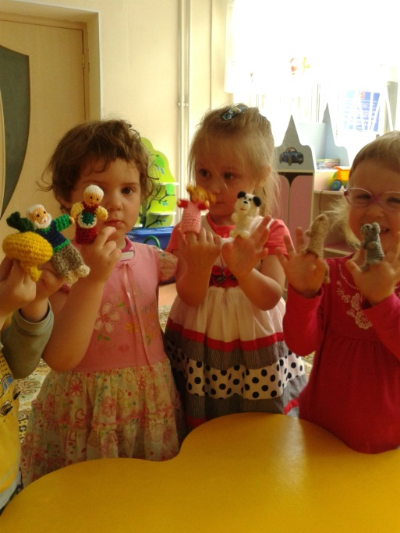
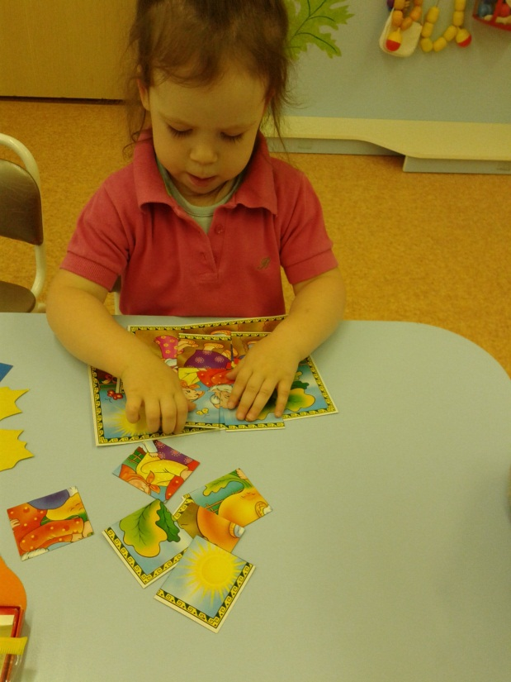
среда | «Репка» Утро 1. Математическое развитие «Один и много» 2. Дидактическая игра «Овощ или фрукт» 3. Физическое развитие «Тянем-потянем» Вечер 1. Игра-инсценировка «Репка» 2. Рисование «Репка» 3.Подвижная игра «Собери урожай»

Slide 6
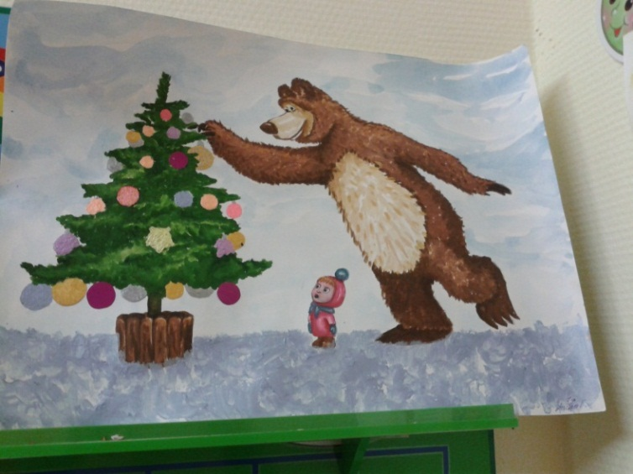
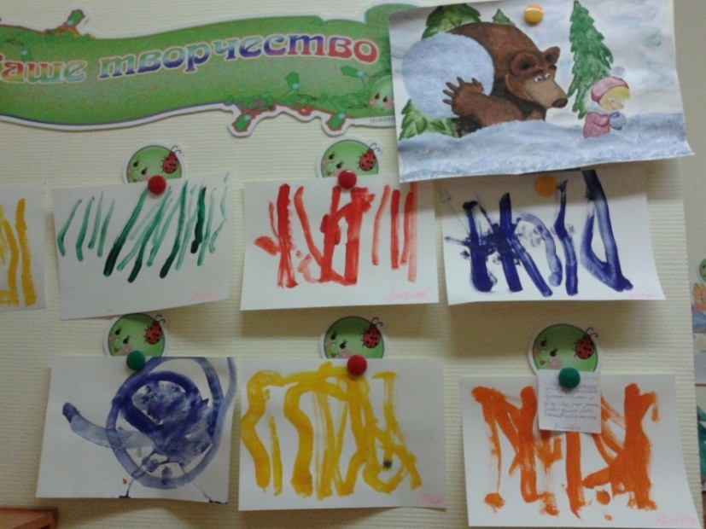
четверг | «Маша и медведь» Утро 1. Музыкально дидактическая игра «Громко- тихо» 2. Математическая игра «Большой-маленький» (по сказке) 3.Подвижная игра «Не разбуди медведя» Вечер 1. Подвижная игра «Догони Машу» 2. Чтение стихотворения А. Барто «Мишка» 3. Рассматривание иллюстраций к сказке

Slide 7
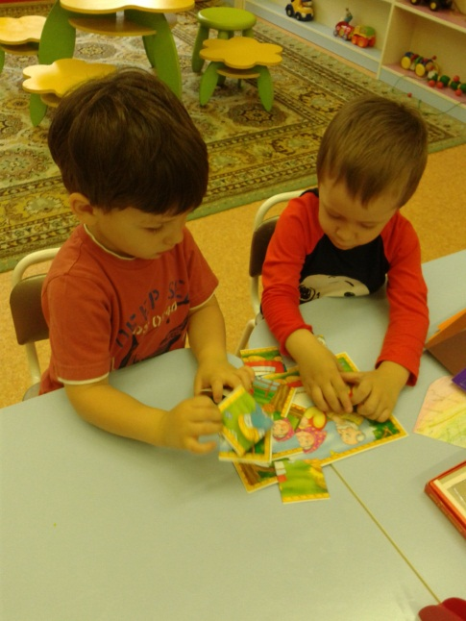
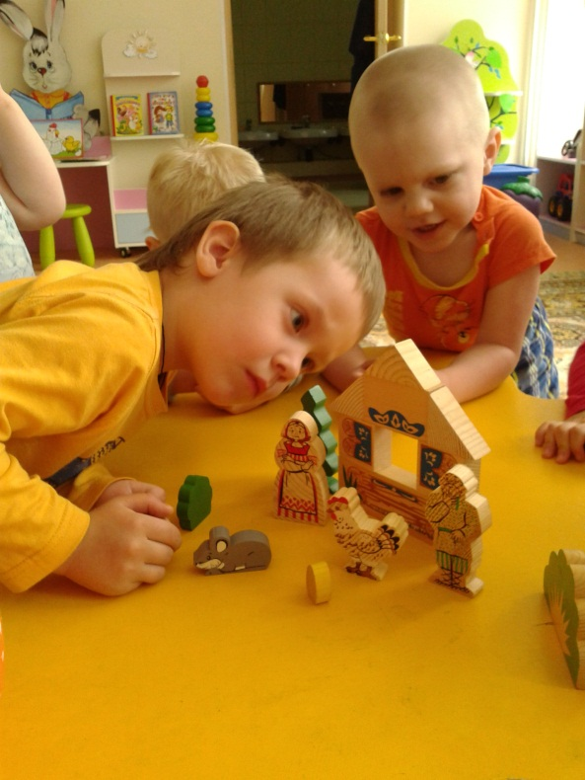
пятница | «Курочка ряба» Утро 1. Музыкально-дидактическая игра «Кто как поет?» 2. Рассматривание иллюстраций к сказке. 3. Дидактическая игра «Собери предметы желтого цвета». Вечер 1. Лепка «Зернышки для Рябы». 2. Подвижная игра «Курочка и цыплята». 3. Дидактическая игра «Из какой сказки?».

Slide 8
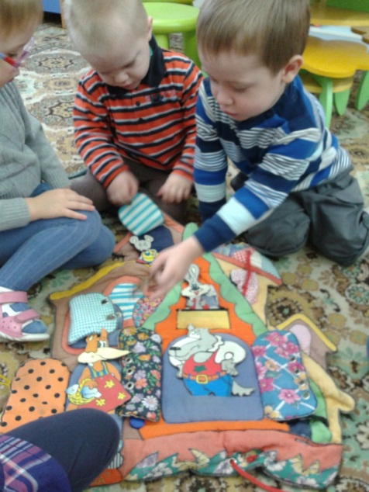
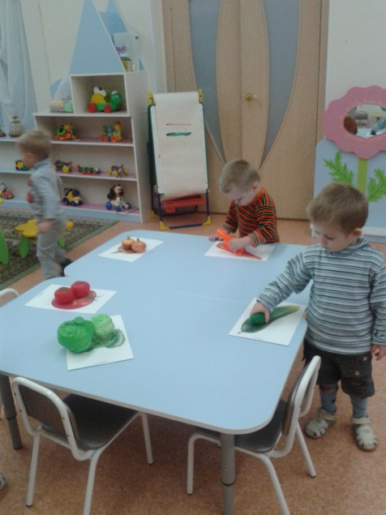
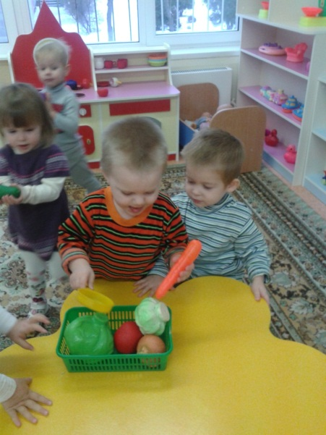
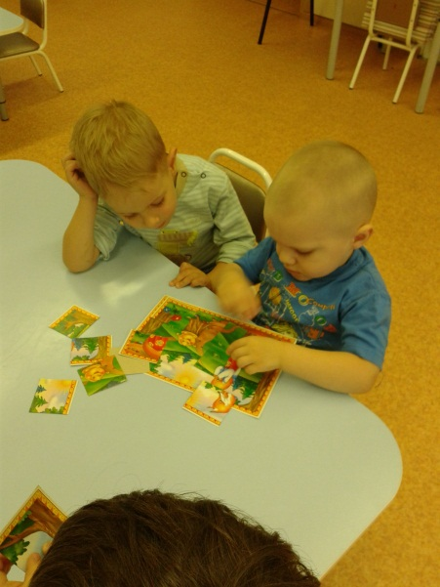
Дидактические игры
«Собери урожай»
«Из какой сказки?»

Slide 9
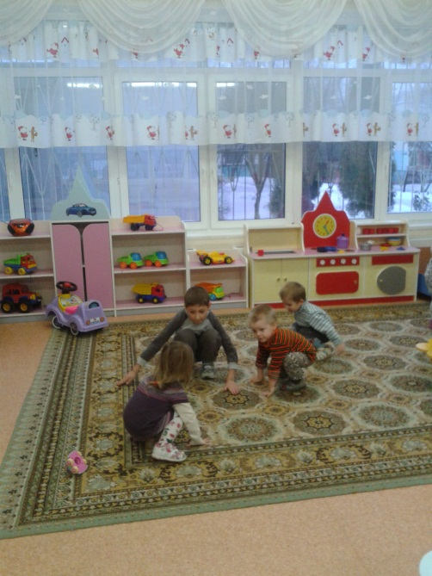
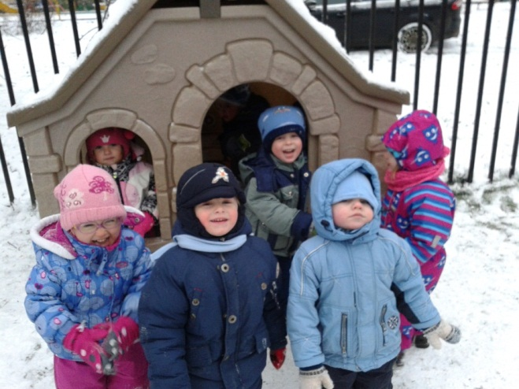
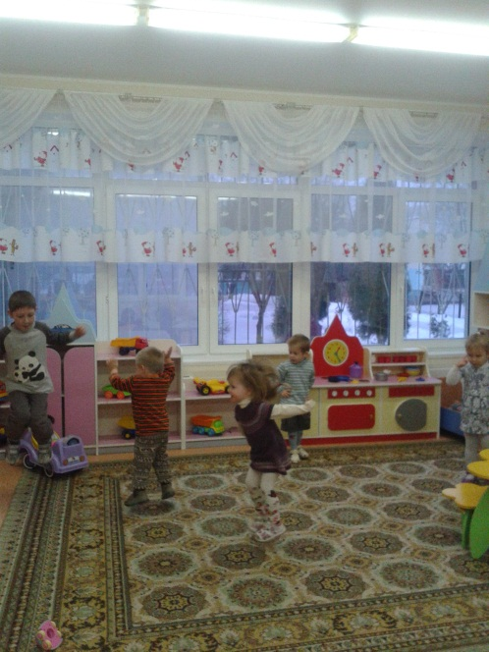
Подвижные игры
«Кто в тереме живет»
«Курочка и цыплята»

Slide 10
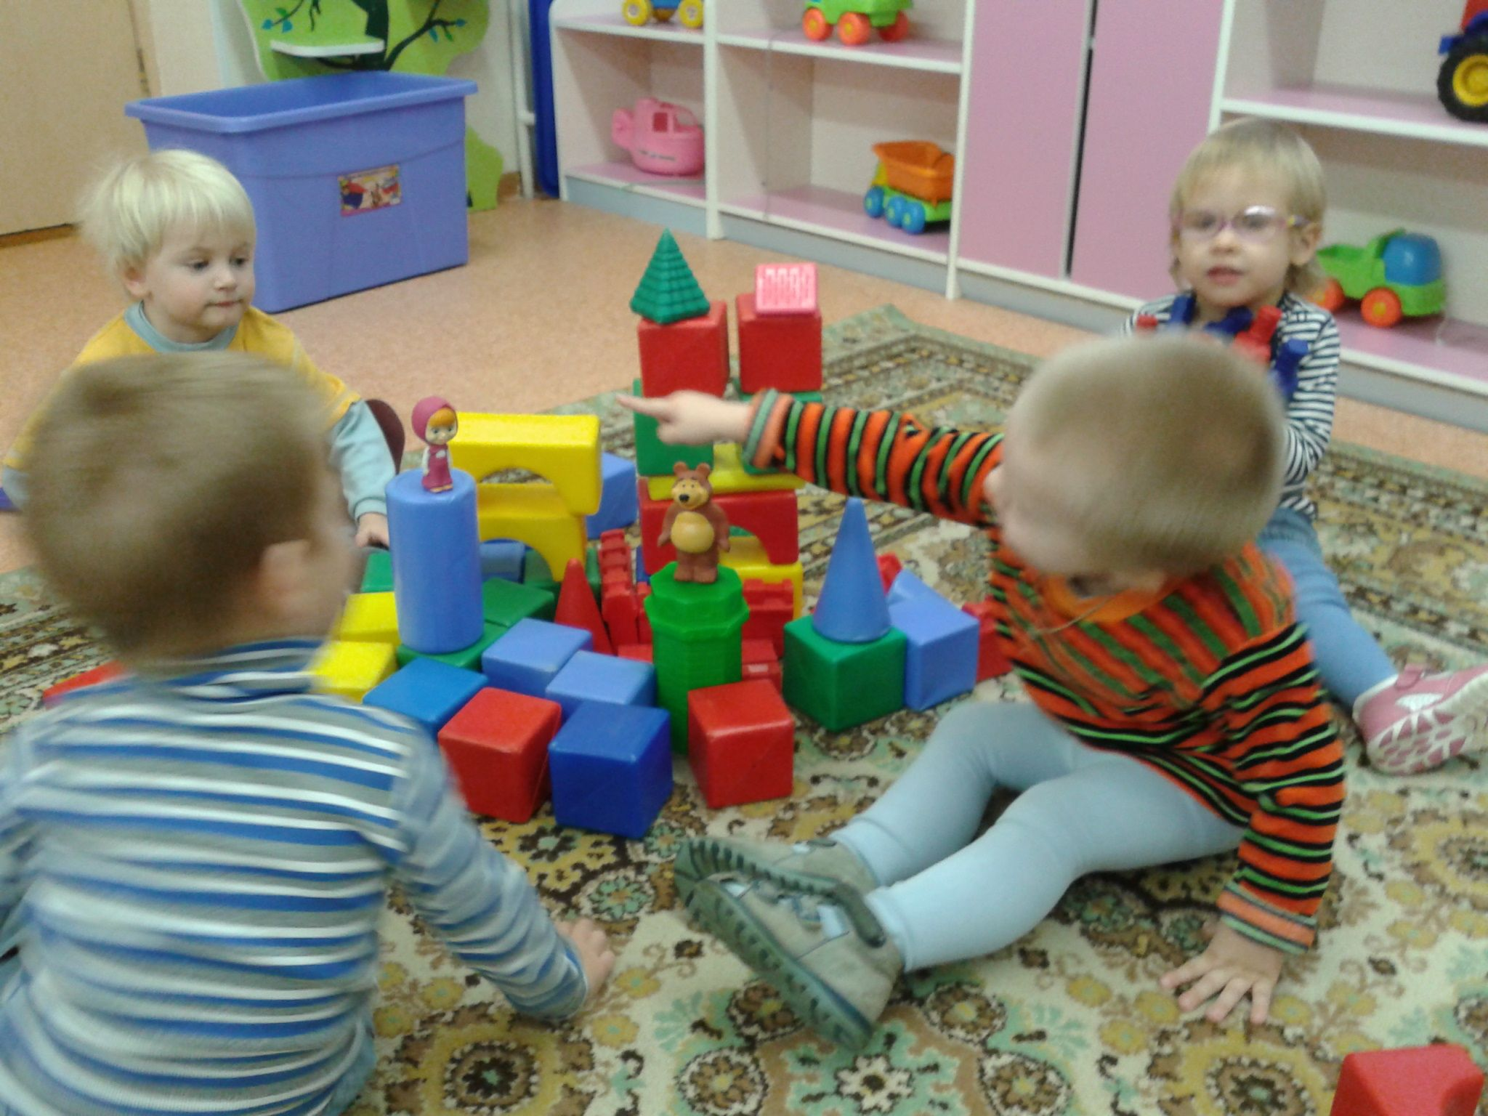
Конструирование
«Теремок для Маши и Медведя»

Slide 11
Результаты недели книги:
1. У детей закрепилось знание русских народных сказок.
2. Дети первой младшей группы закрепили умение распознавать сказочных героев по иллюстрациям.
3. Во время дидактических игр дети закрепили знания цвета, величины, количество, счет.
4. Дети активно участвовали в театрализованных играх.
5. Дети научились создавать в творческих работах образы сказочных героев.
6. Приобщили родителей к закреплению сказок у детей, приемом совместного иллюстрирования прочитанного.

